Slide 1

Sligo i okolice
Projekt „Praktyk w Europie 2023”

Slide 2
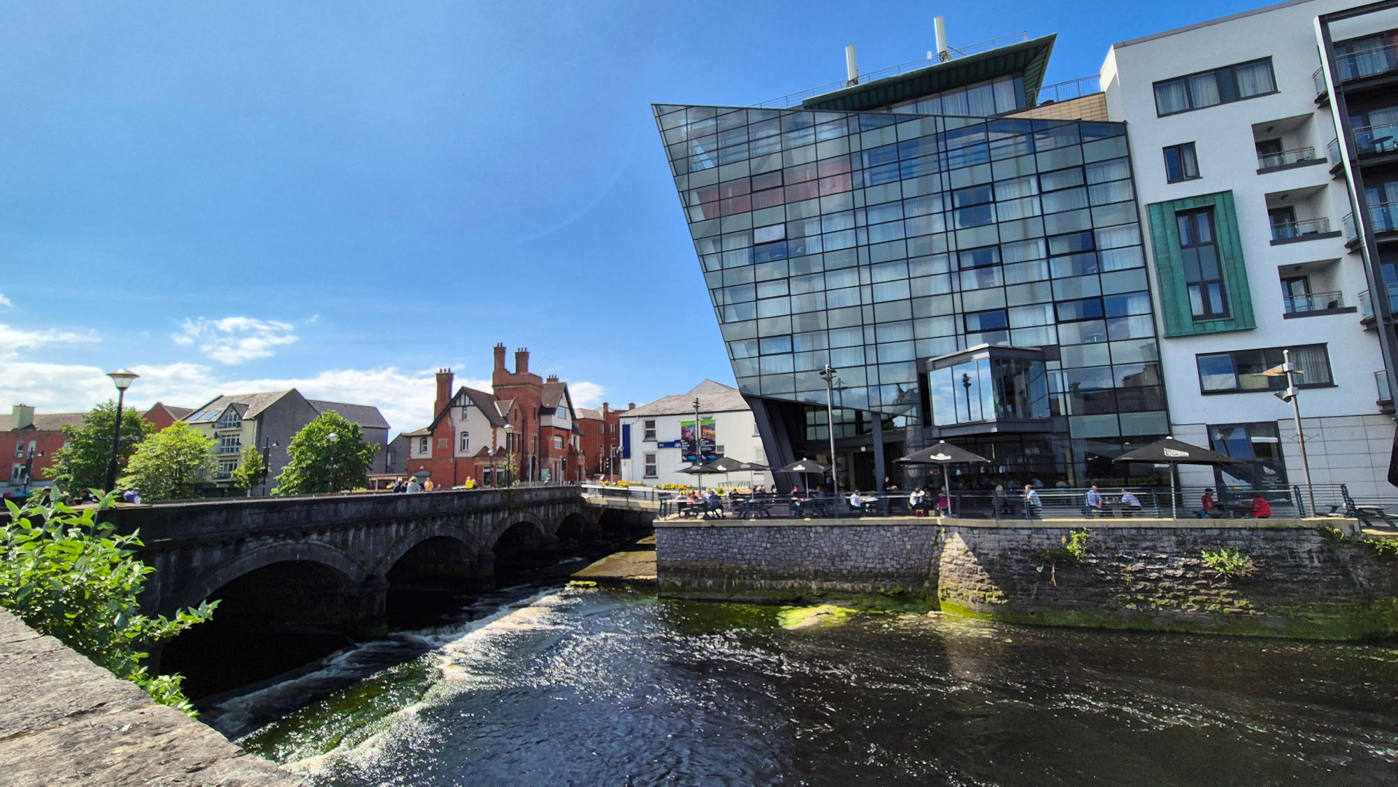
Sligo
www.praktykweuropie2023.pl

Slide 3
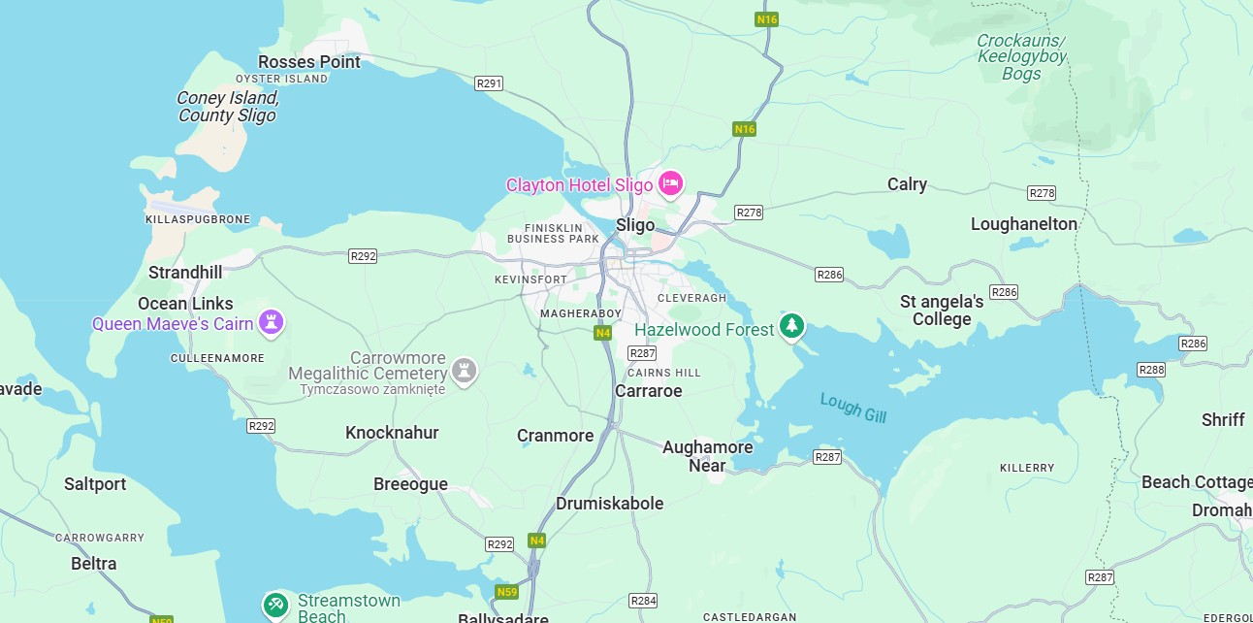
Sligo i okolice
www.praktykweuropie2023.pl

Slide 4
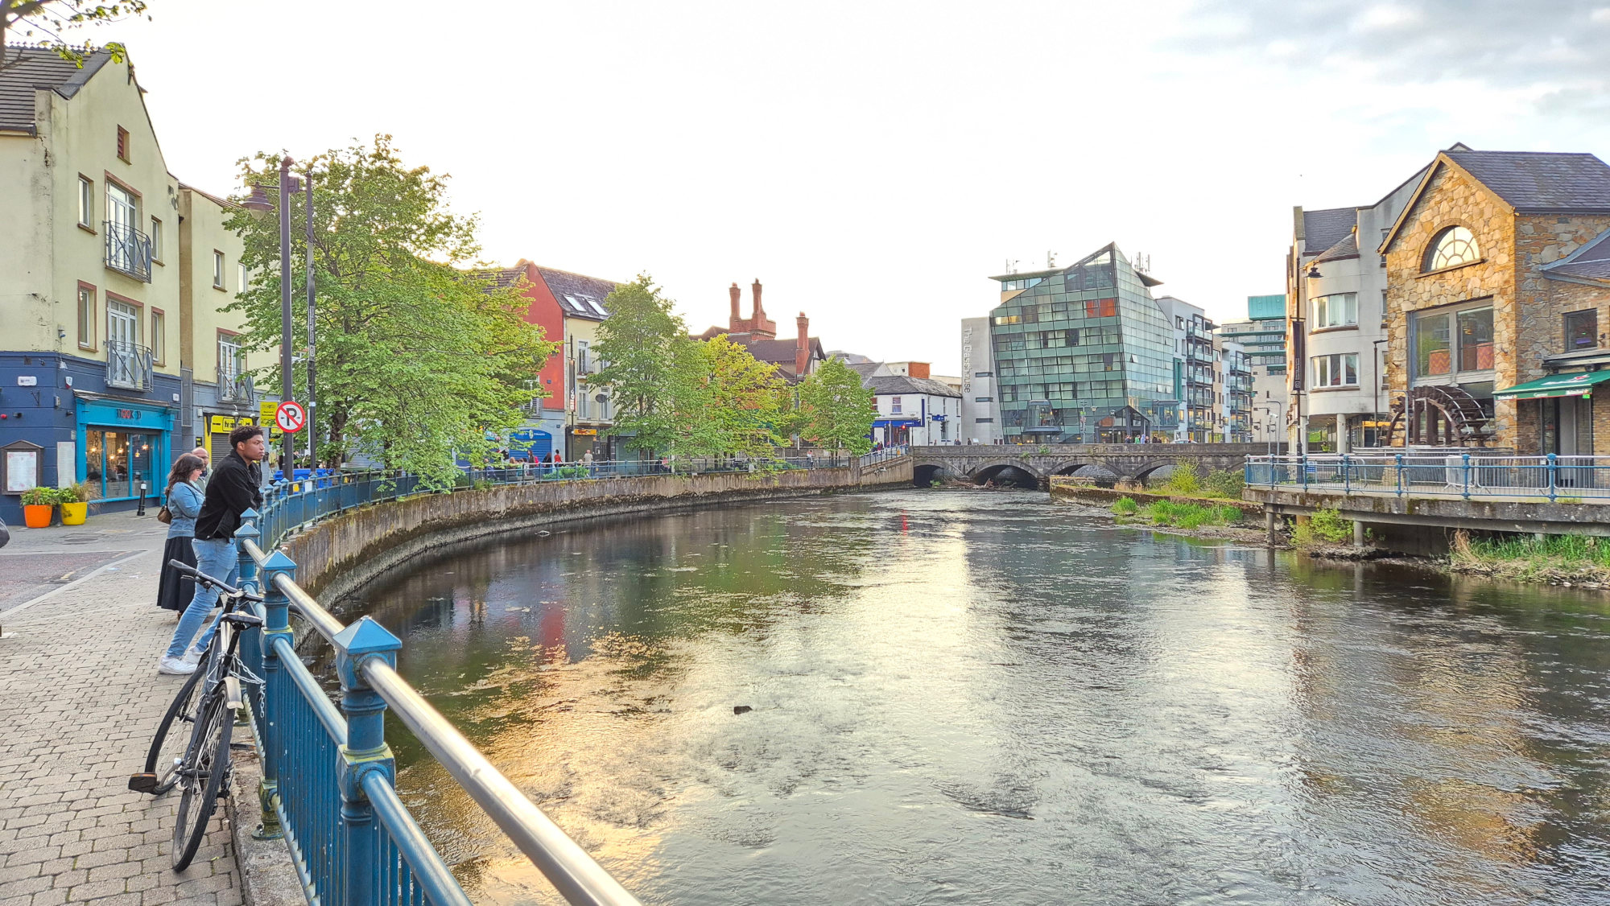
Sligo (irl. Sligeach)
A oto kilka ciekawostek na temat samego miasta. Sligo (nazwa oznacza „obfitujący w muszle”) to port morski i miasto powiatowe hrabstwa Sligo w Irlandii, w zachodniej prowincji Connacht. Sligo to także centrum handlowe i kulturalne, z populacją 20,608 w 2022 r. jest jednym z największych ośrodków miejskich w kraju.
www.praktykweuropie2023.pl

Slide 5

Jako ciekawostkę, dla porównania można przytoczyć fakt, że liczba ludności
w całej Irlandii odpowiada liczbie ludności Śląska.
www.praktykweuropie2023.pl

Slide 6
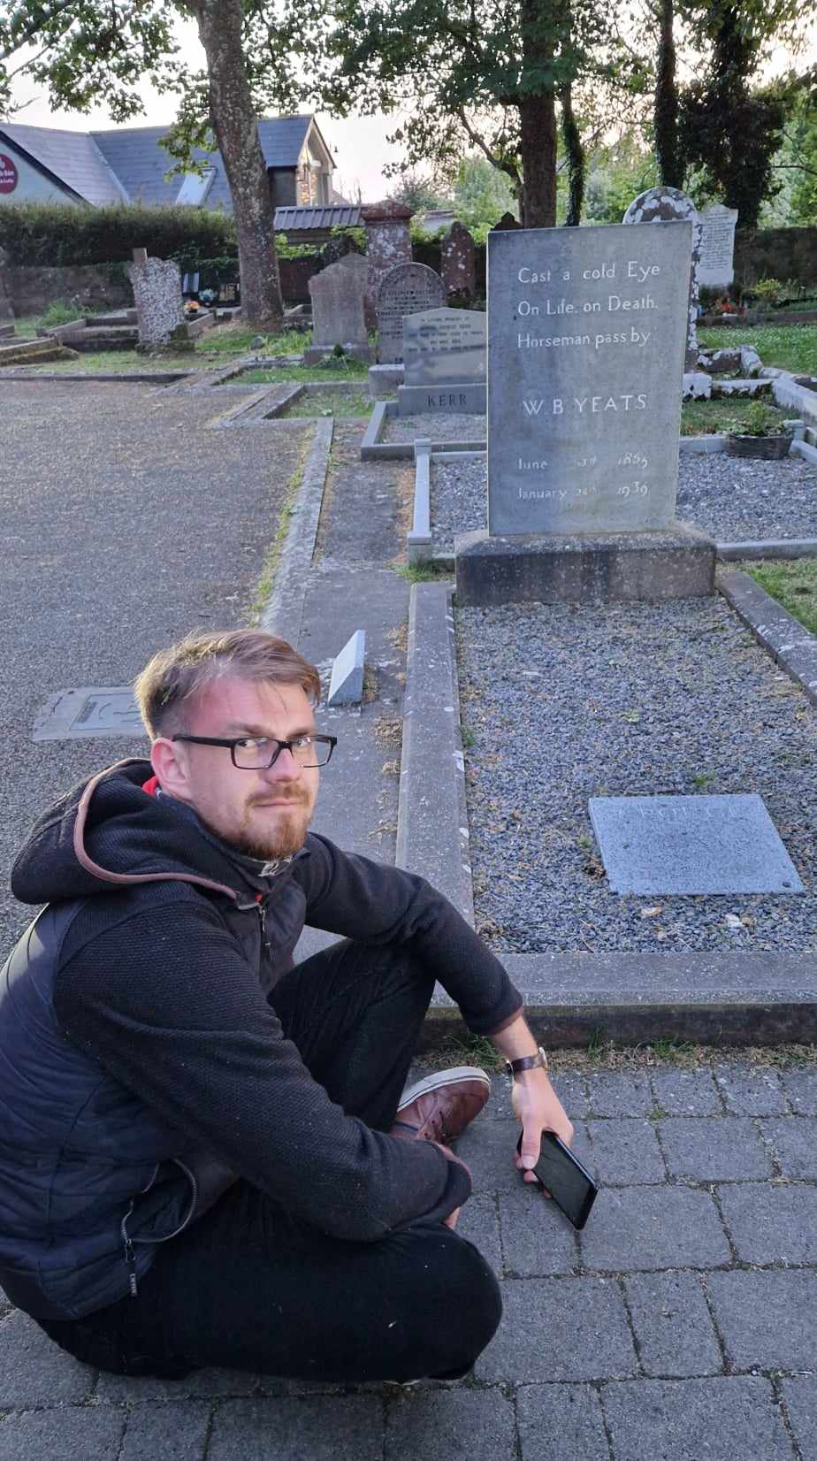
Okoliczne wybrzeże i tereny wiejskie, a także powiązania z najsłynniejszym poetą irlandzkim W. B. Yeatsem sprawiły, że jest to popularne miejsce turystyczne. Miasto otoczone jest z trzech stron łukiem majestatycznych gór schodzących klifowymi zboczami do oceanu. Położone na nadmorskiej równinie z widokiem na Ocean Atlantycki, Sligo znajduje się na niskich wzgórzach nad brzegiem rzeki Garavogue prowadzącej do zatoki Sligo.
www.praktykweuropie2023.pl

Slide 7
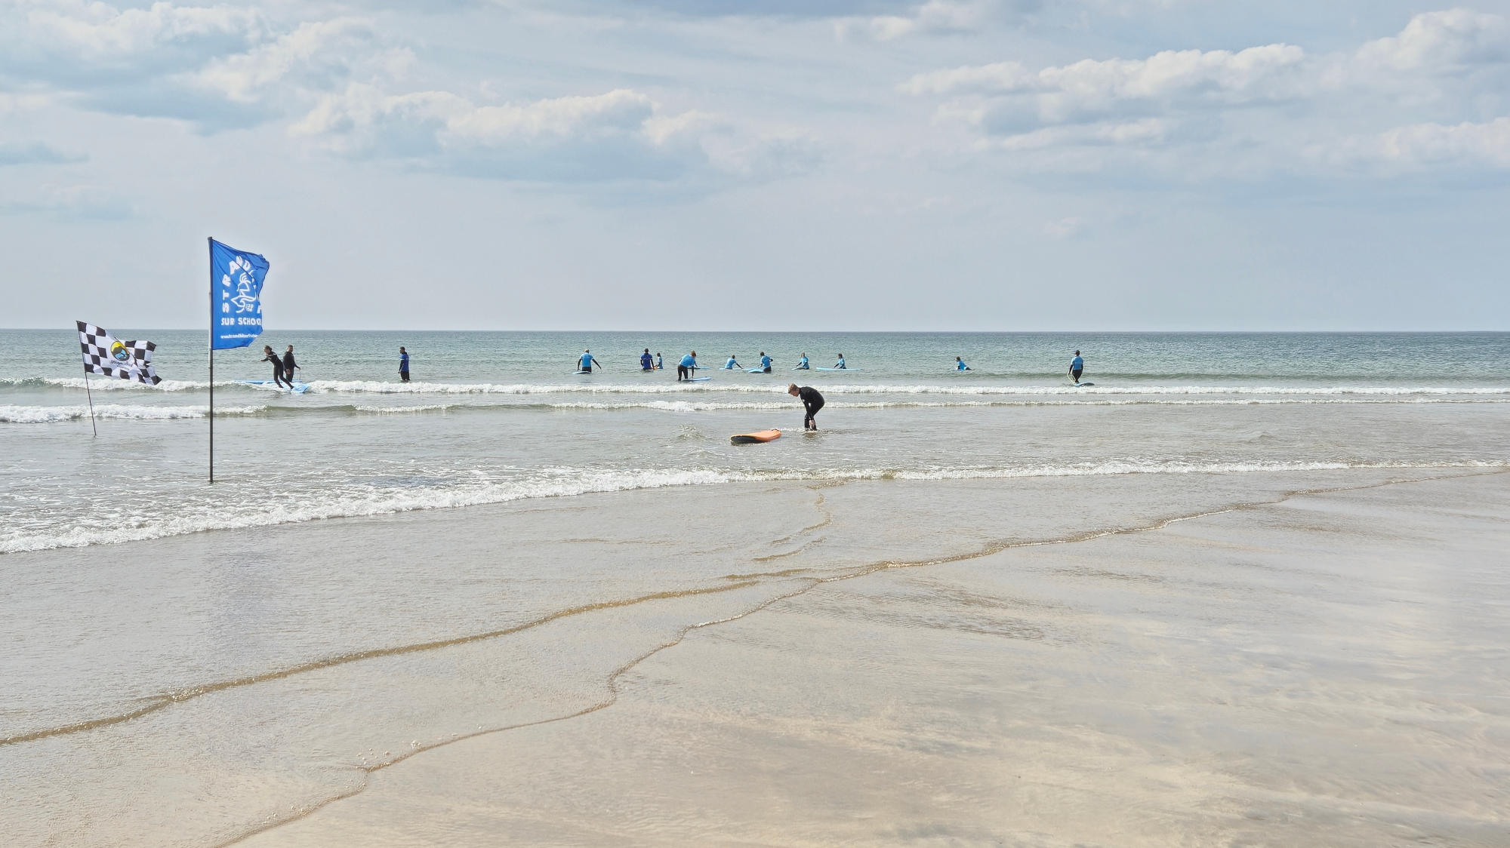
Sligo (w szczególności Strandhill) to miejsce do surfowania, a w okolicy znajduje się kilka szkół surfingu. Tor wyścigowy Sligo Racecourse w Cleveragh organizuje dni wyścigowe co najmniej 8 razy w roku.
www.praktykweuropie2023.pl

Slide 8

www.praktykweuropie2023.pl

Slide 9
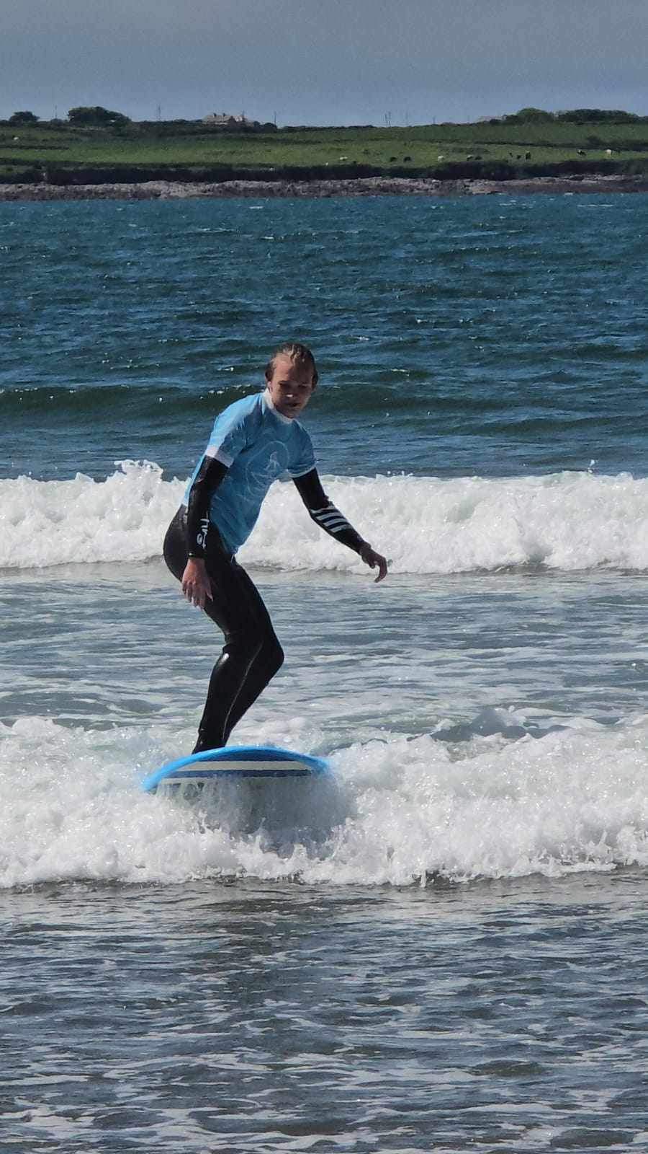

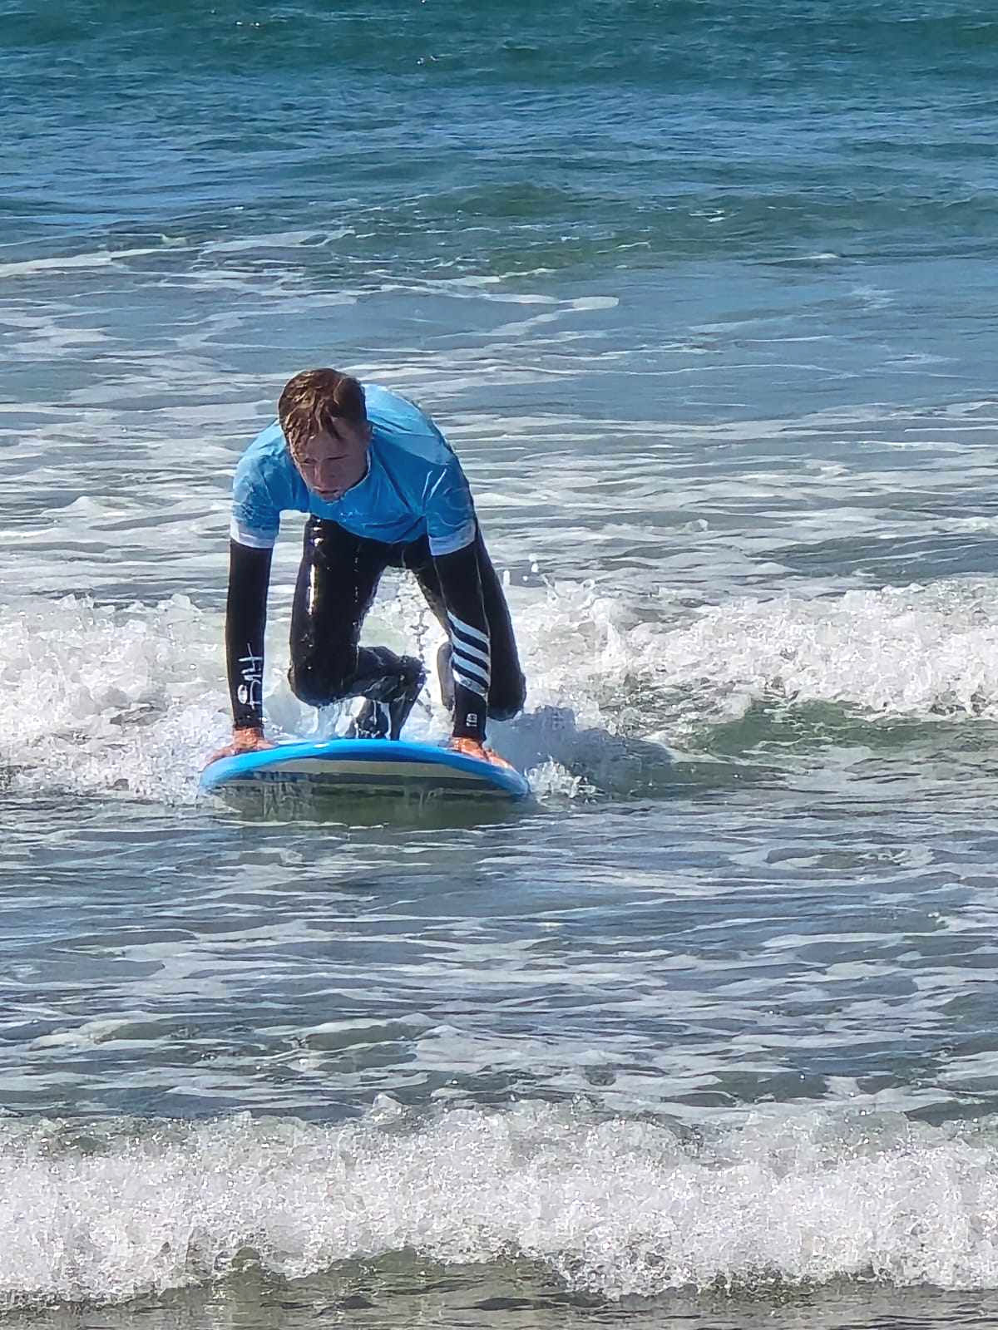
www.praktykweuropie2023.pl

Slide 10

www.praktykweuropie2023.pl

Slide 11

www.praktykweuropie2023.pl

Slide 12
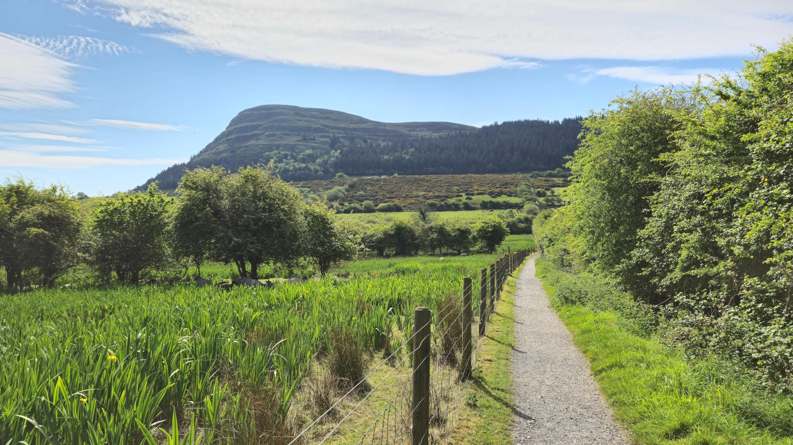
www.praktykweuropie2023.pl

Slide 13

www.praktykweuropie2023.pl

Slide 14
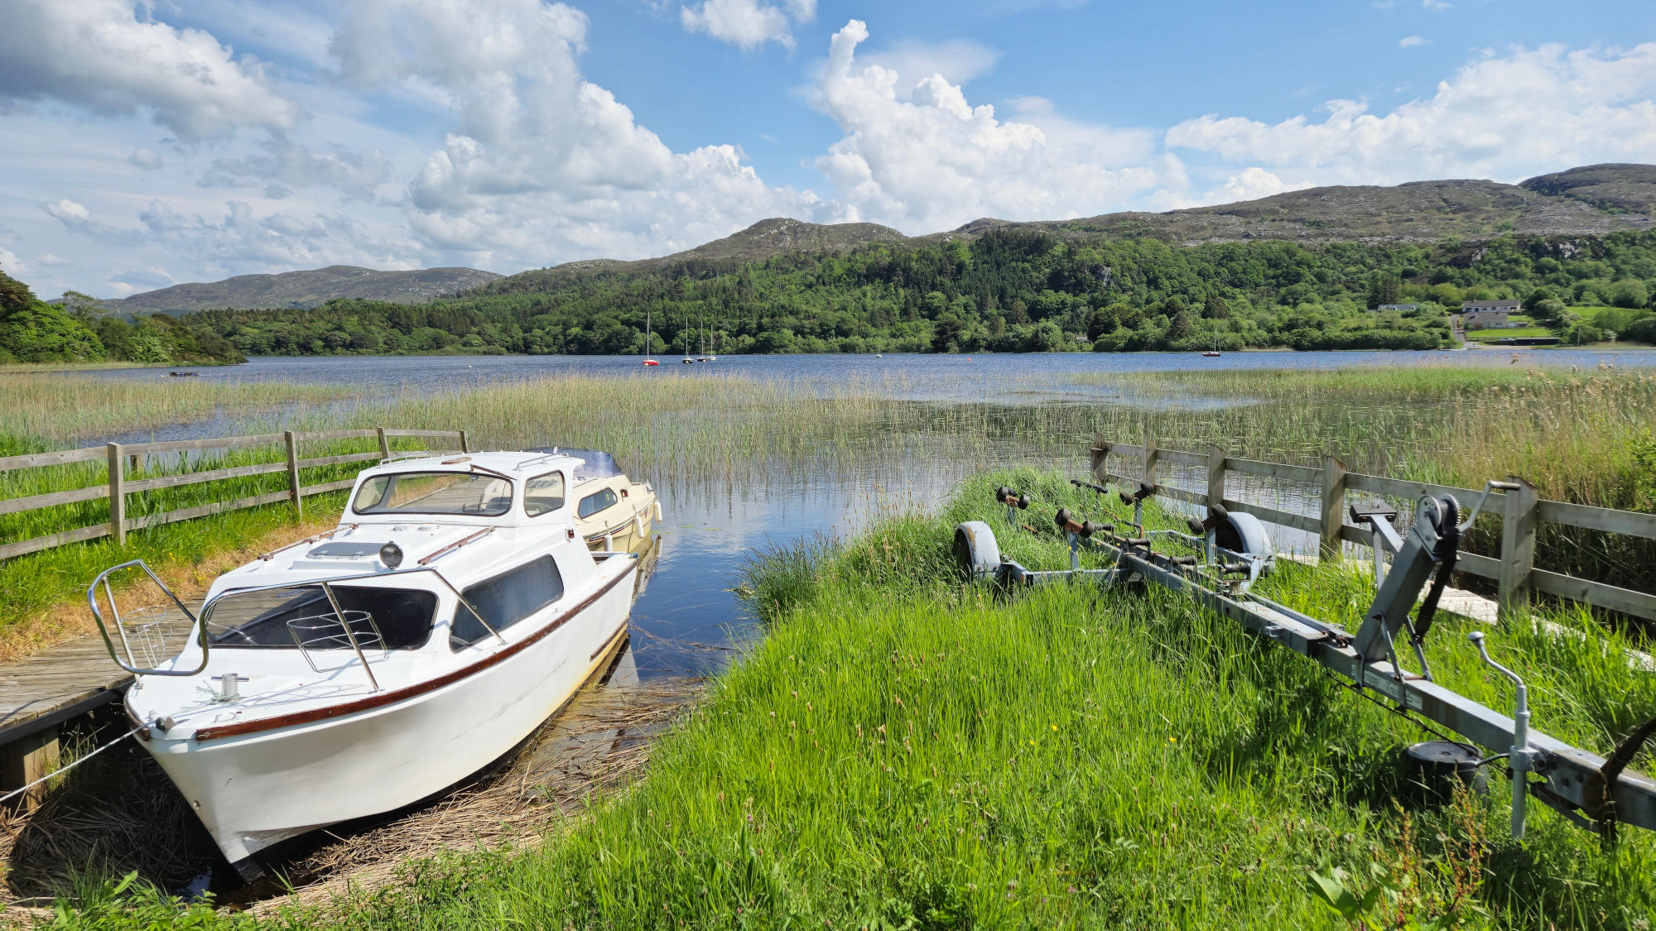
www.praktykweuropie2023.pl

Slide 15

www.praktykweuropie2023.pl

Slide 16
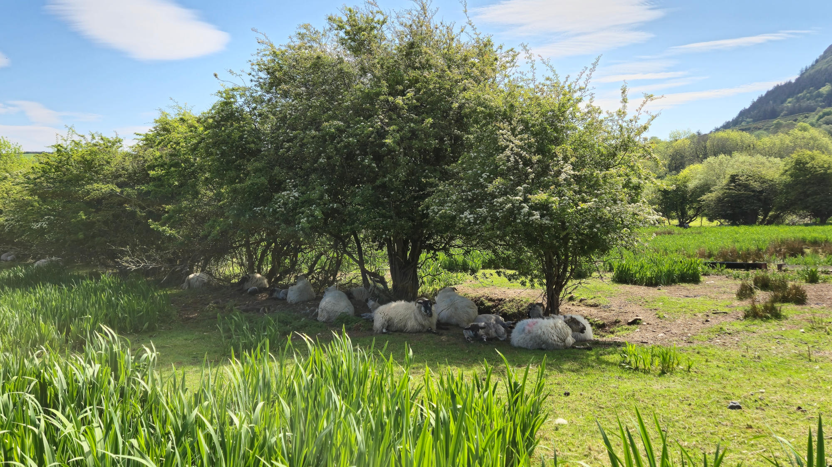
www.praktykweuropie2023.pl

Slide 17

www.praktykweuropie2023.pl

Slide 18
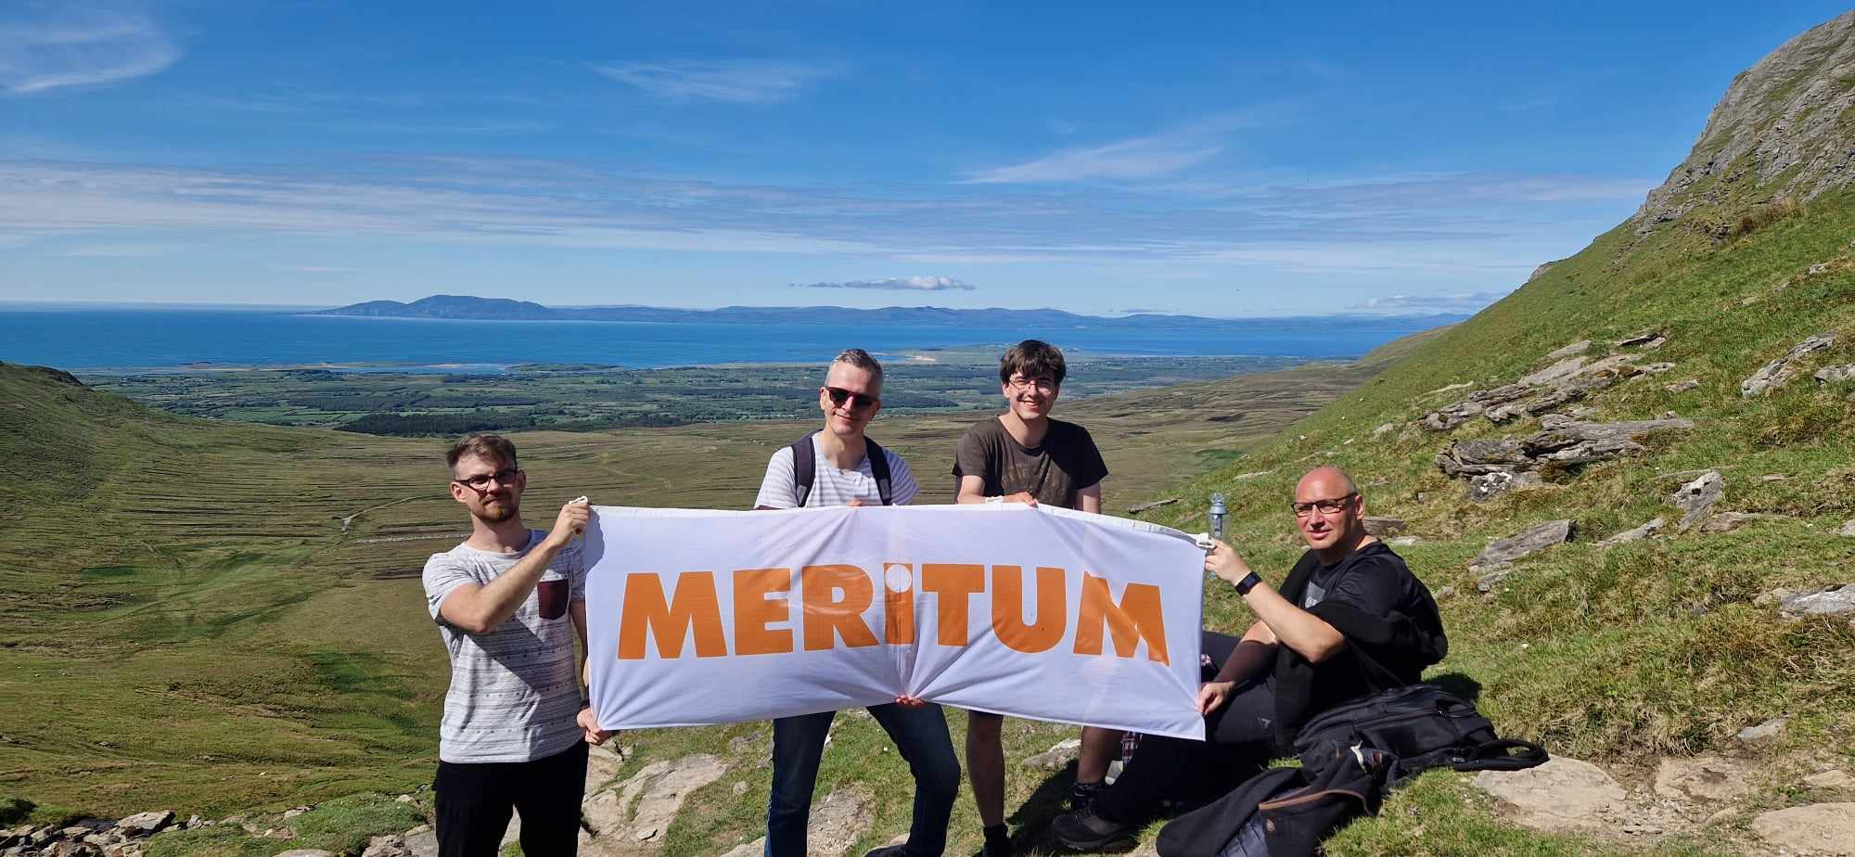
www.praktykweuropie2023.pl

Slide 19

www.praktykweuropie2023.pl

Slide 20
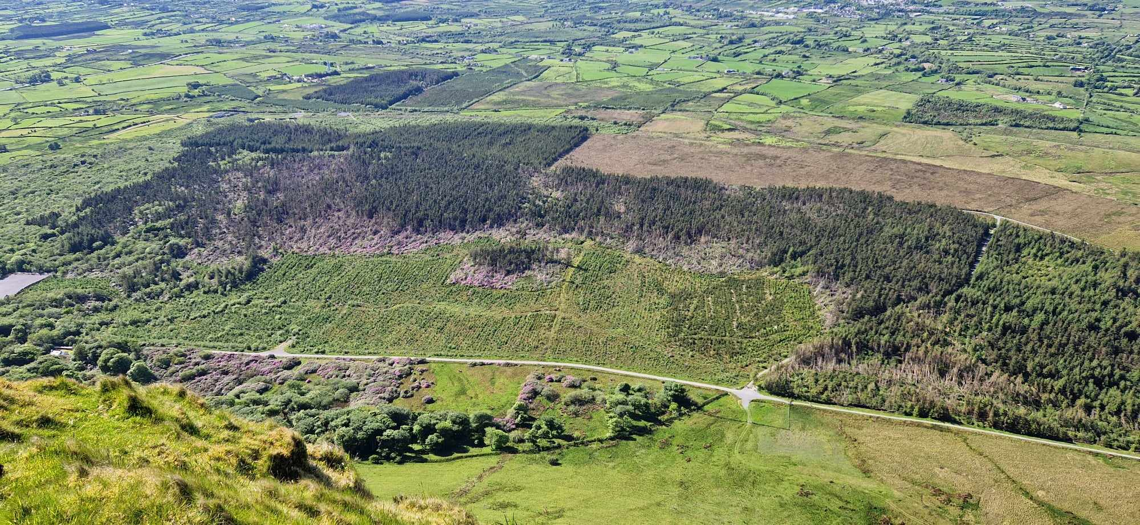
www.praktykweuropie2023.pl

Slide 21
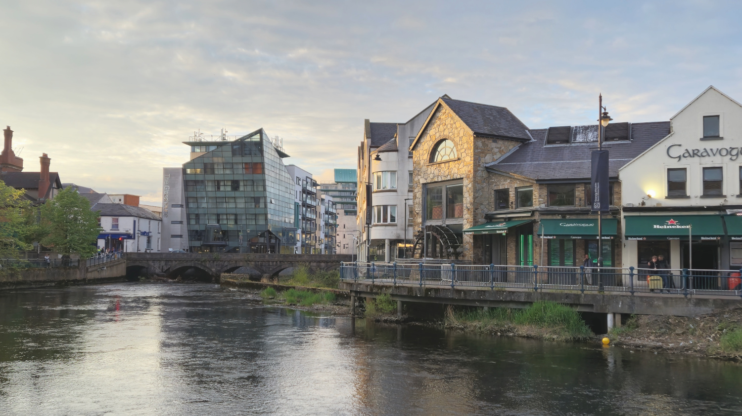
www.praktykweuropie2023.pl

Slide 22

www.praktykweuropie2023.pl

Slide 23
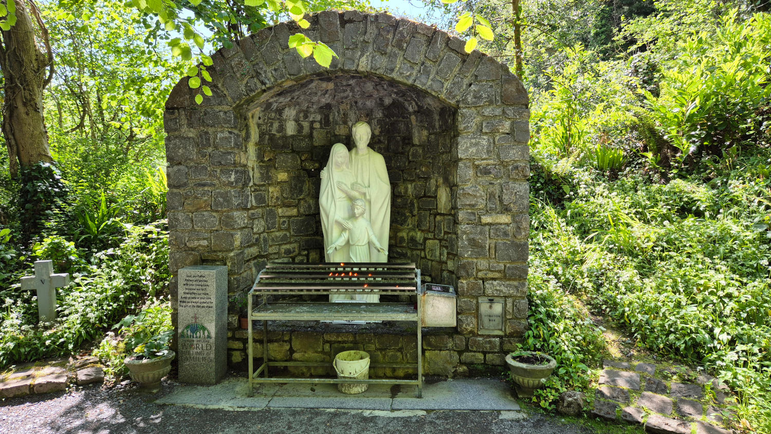
www.praktykweuropie2023.pl

Slide 24
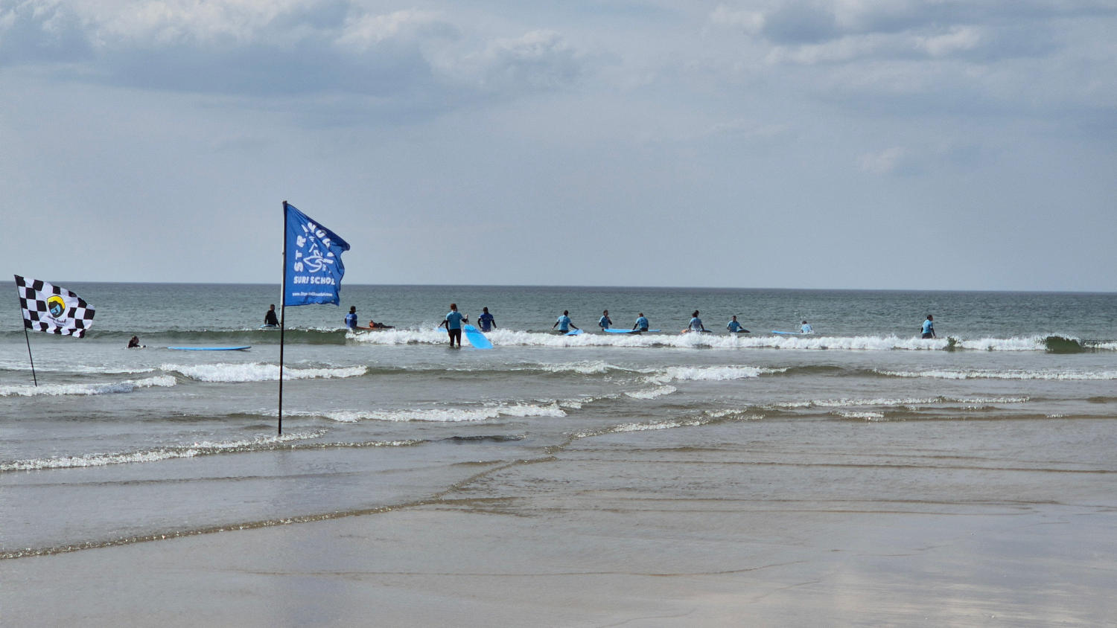
www.praktykweuropie2023.pl

Slide 25
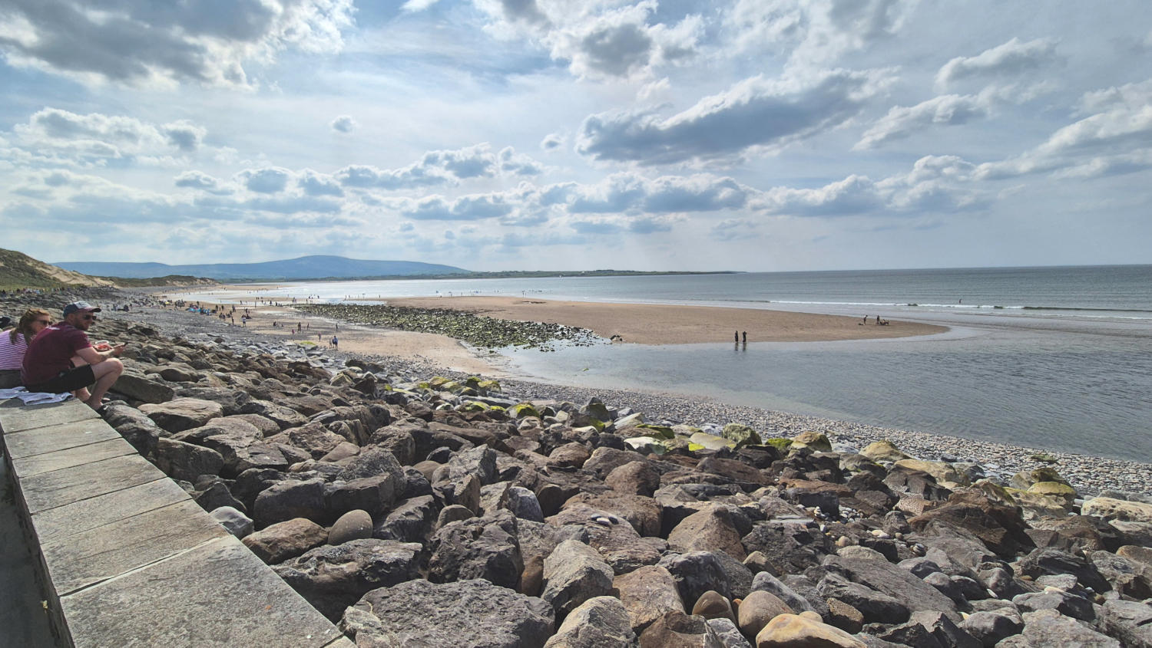
www.praktykweuropie2023.pl

Slide 26
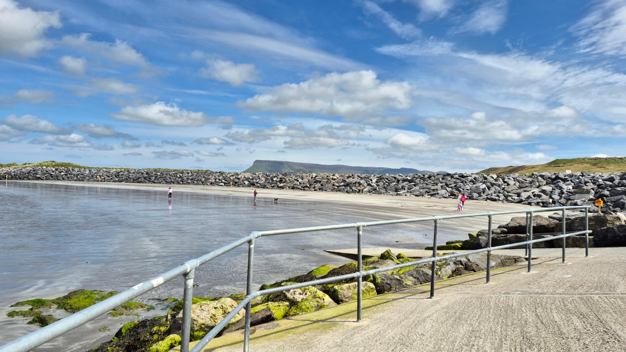
www.praktykweuropie2023.pl

Slide 27
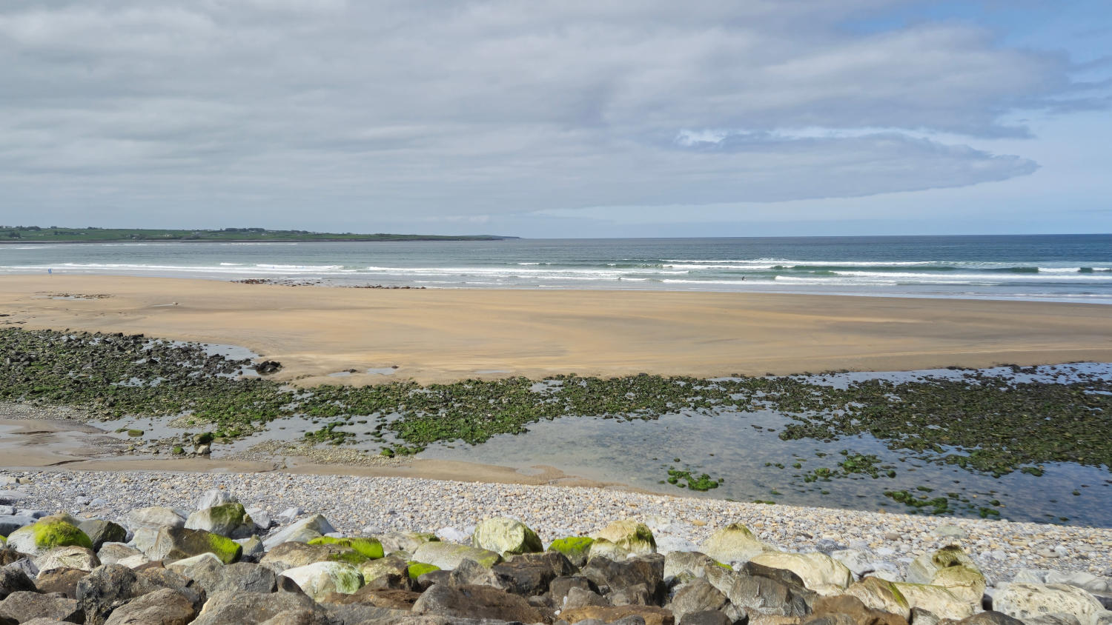
www.praktykweuropie2023.pl

Slide 28
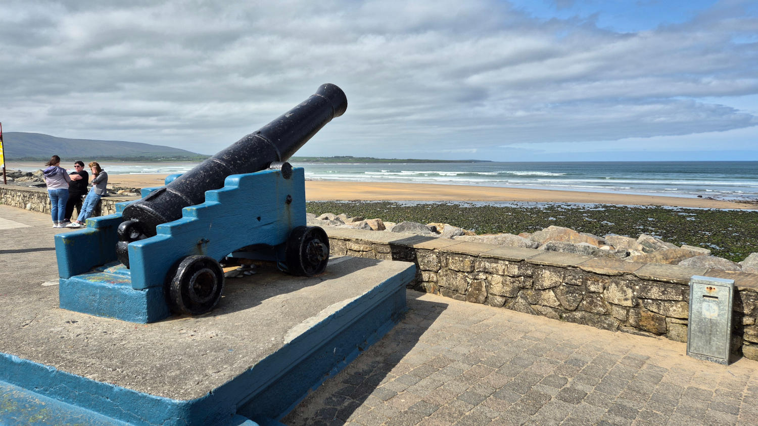
www.praktykweuropie2023.pl

